Slide 1


Samsung Innovation Campus
C&P Course

Slide 2

Análisis de las acciones de las 3 principales compañías de diseños de GPUs y CPUs.
Grupo 1
C&P Course
Samsung Innovation Campus
‹Nº 1›

Slide 3

Objetivo
Analizar los precios de las acciones de las principales compañías de GPUs (Nvidia, AMD e Intel) en relación con sus innovaciones tecnológicas y eventos externos significativos desde 1980 hasta 2024.
Recolectar y consolidar datos históricos.
Analizar la influencia de las innovaciones tecnológicas.
Establecer la relación entre eventos externos significativos.
Proporcionar visualizaciones mediante gráficos.
Documentar y comunicar las conclusiones.
Samsung Innovation Campus
Análisis de las acciones de las 3 principales compañías de producción de GPUs y CPUs
‹Nº 2›
Notes:
Note:
3

Slide 4
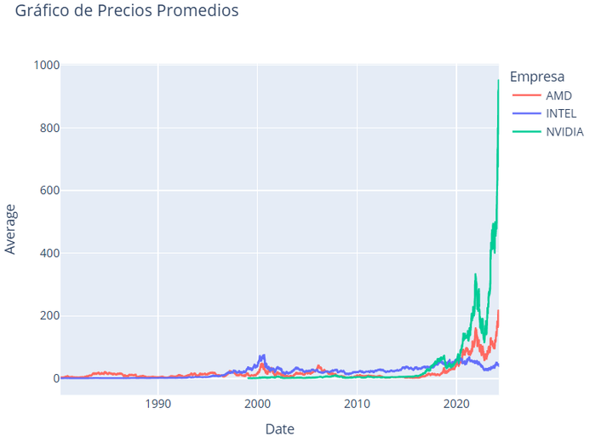
Gráfico de Precios Promedio
Este gráfico ayuda a visualizar y comparar las tendencias de precios, permitiendo identificar patrones de crecimiento, períodos de estabilidad o volatilidad, y cómo cada empresa ha respondido a eventos significativos y avances tecnológicos. Es crucial para analizar el rendimiento histórico y proyectar posibles tendencias futuras.
Samsung Innovation Campus
Análisis de las acciones de las 3 principales compañías de producción de GPUs y CPUs
‹Nº 3›
Notes:
Note:
3

Slide 5
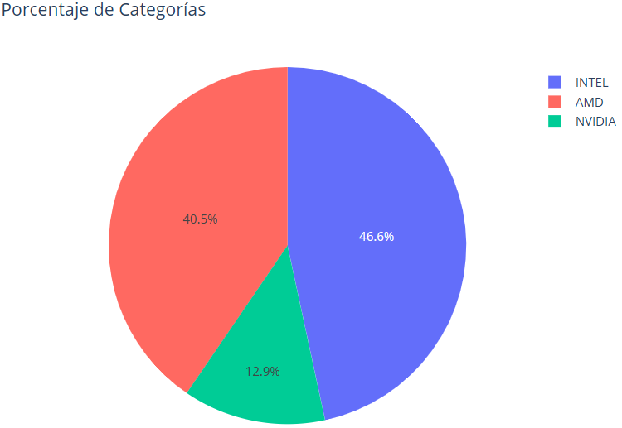
Gráfico de porcentaje de valor mas alto
Representa el porcentaje de veces que las acciones han tenido el mayor valor, ayuda a visualizar cuál de las tres compañías ha tenido una mayor cantidad de días en los que sus acciones alcanzaron el valor más alto, proporcionando una idea de su rendimiento relativo y dominancia en en términos de valor máximo.
Samsung Innovation Campus
Análisis de las acciones de las 3 principales compañías de producción de GPUs y CPUs
‹Nº 4›
Notes:
Note:
3

Slide 6
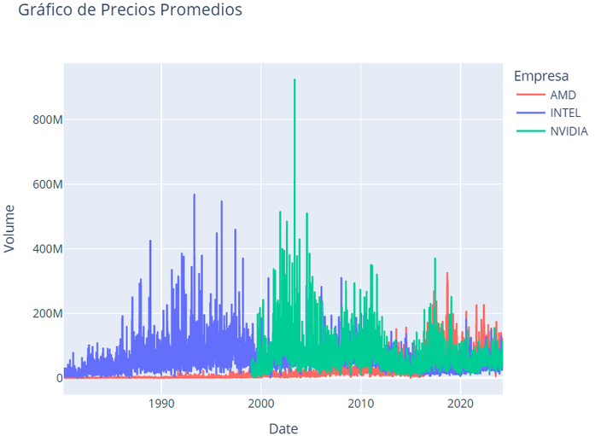
Gráfico de numero de acciones negociadas por día:
El gráfico muestra el volumen diario de movimientos, lo que representa la cantidad total de acciones negociadas cada día. Este ayuda a visualizar el nivel de actividad del mercado y a identificar días con volúmenes de negociación anormales lo que indica eventos significativos o cambios en el interés.
Samsung Innovation Campus
Análisis de las acciones de las 3 principales compañías de producción de GPUs y CPUs
‹Nº 5›
Notes:
Note:
3

Slide 7
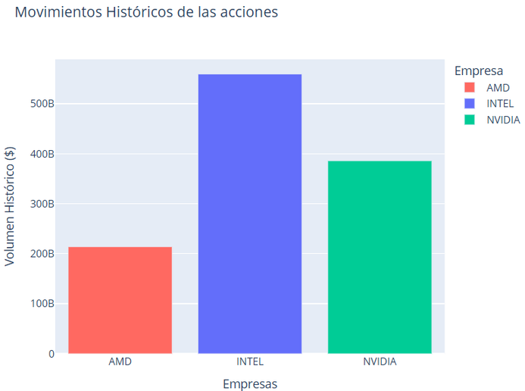
Gráfico del total de acciones negociadas:
Este gráfico permite visualizar qué compañía ha tenido el mayor movimiento de acciones en el mercado, reflejando el interés y la actividad de los inversores a lo largo del tiempo. Es una herramienta útil para entender la liquidez y la popularidad de las acciones de cada empresa en el mercado financiero.
Samsung Innovation Campus
Análisis de las acciones de las 3 principales compañías de producción de GPUs y CPUs
‹Nº 6›
Notes:
Note:
3

Slide 8
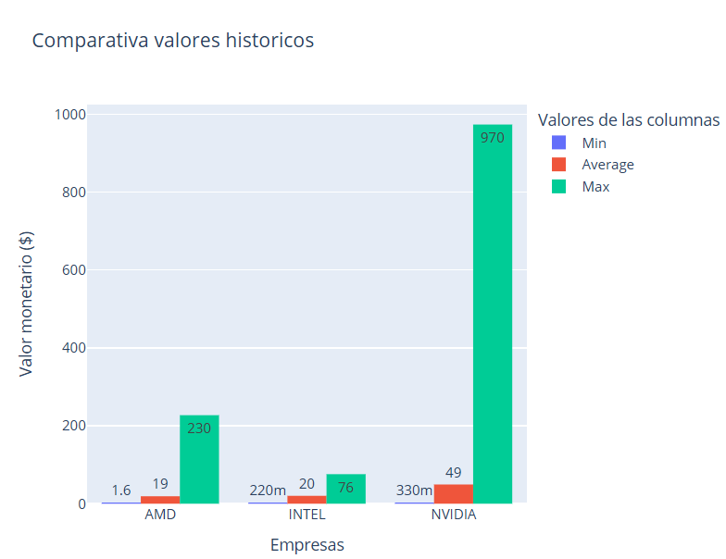
Gráfico comparativo historico del los valores:
Este permite identificar fácilmente los rangos de precios en los que se han movido las acciones, comparando sus puntos altos, bajos y sus promedios a lo largo del tiempo. Es una herramienta útil para comprender la volatilidad y estabilidad relativa de las acciones de estas compañías.
Samsung Innovation Campus
Análisis de las acciones de las 3 principales compañías de producción de GPUs y CPUs
‹Nº 7›
Notes:
Note:
3

Slide 9
Conclusiones
Tendencias Históricas.
Impacto de Innovaciones Tecnológicas.
Influencia de Eventos Externos.
Visualización y Comprensión.
Predicciones y Proyecciones.
Valor para la Comunidad Financiera.
En resumen, este proyecto ha proporcionado una comprensión profunda de las dinámicas del mercado de los semiconductores, destacando la importancia de las innovaciones tecnológicas y los eventos externos en la determinación de los precios de las acciones. Las herramientas y modelos desarrollados ofrecen una base sólida para futuras investigaciones y análisis en el ámbito financiero de esta industria.
Samsung Innovation Campus
Análisis de las acciones de las 3 principales compañías de producción de GPUs y CPUs
‹Nº 7›
Notes:
Note:
3

Slide 10


ⓒ2021 SAMSUNG. All rights reserved.
Samsung Electronics Corporate Citizenship Office holds the copyright of book.
This book is a literary property protected by copyright law so reprint and reproduction without permission are prohibited.
To use this book other than the curriculum of Samsung innovation Campus or to use the entire or part of this book, you must receive written consent from copyright holder.

